Slide 1
第五章
曲线运动

Slide 2
学案5 圆周运动
目标定位
1.知道什么是匀速圆周运动，知道它是变加速运动.
2.掌握线速度的定义式，理解线速度的大小、方向的特点.
3.掌握角速度的定义式，知道周期、转速的概念.
4.理解掌握公式v＝ωr和ω＝2πn.

Slide 3
知识探究
自我检测

Slide 4
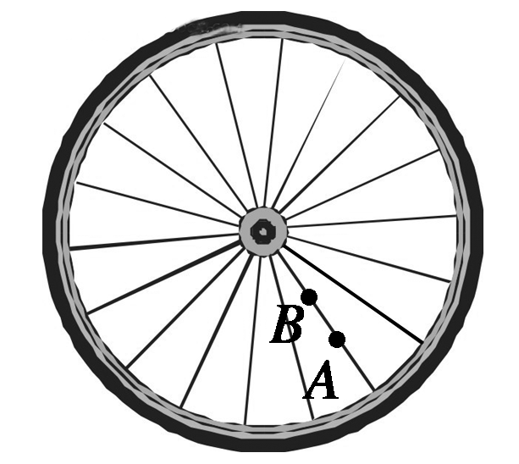
一、线速度
知识探究
问题设计
如图1所示为自行车的车轮，A、B为辐条上的两点，当它们随轮一起转动时，回答下列问题：
图1

Slide 5
(1)在图上标出A、B两点的线速度方向；
答案 两点的线速度方向均沿各自圆周的切线方向(图略).
(2)沿圆弧运动A、B两点哪个快？
答案 在相同的时间内，A运动的轨迹长，A运动得快.
(3)如果B点在任意相等的时间内转过的弧长相等，B做匀速运动吗？
答案 B运动的速率不变，但B运动的方向时刻变化，故B做非匀速运动.

Slide 6
要点提炼
1.线速度
(1)定义：物体做圆周运动通过的 与所用时间的比值.即v＝ ，单位： .
(2)定义式：v＝ .
如果Δt取的足够小，v就为瞬时线速度.
(3)方向：质点在圆周某点的线速度方向沿圆周上该点的 方向，与半径方向 .
(4)物理意义：描述质点沿圆周运动的快慢.
弧长
m/s
切线
垂直

Slide 7
2.匀速圆周运动的特点
(1)线速度的大小 .
(2)由于匀速圆周运动的线速度方向时刻在改变，所以它是一种变速运动.这里的“匀速”实质上指的是“匀速率”而不是“匀速度”.
处处相等

Slide 8
二、角速度
问题设计
图1中A、B两个质点转一周的时间相同吗？它们绕圆心转动的快慢相同吗？只用线速度描述圆周运动能全面说明问题吗？
答案 A、B两个质点转一周的时间相同，绕圆心转动得一样快.不能.

Slide 9
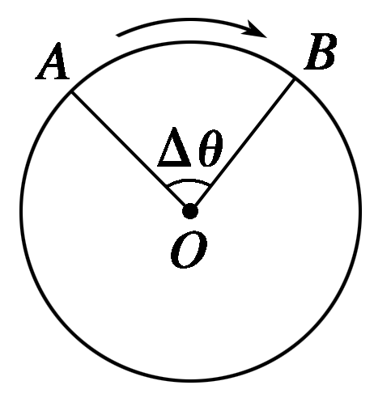
要点提炼
1.角速度：半径转过的角度 与所用时间Δt的比值，即ω＝__ (如图2所示).国际单位： ，符号 .
图2
Δθ
弧度每秒
rad/s

Slide 10
2.转速与周期
(1)转速n：做圆周运动的物体单位时间所转过的 ，常用符号n表示.
(2)周期T：做匀速圆周运动的物体，转过 所用的时间叫做周期，用符号T表示.
(3)转速与周期的关系：若转速的单位是转每秒(r/s)，则转速与周期的关系为T＝ .
圈数
一周

Slide 11
三、描述圆周运动的各物理量之间的关系
1.线速度与周期的关系：v＝ .
2.角速度与周期的关系：ω＝ .
3.线速度与角速度的关系：v＝ .
ωr

Slide 12
四、同轴转动和皮带传动
问题设计
1.同轴转动
如图3所示，A、B两点在同一个圆盘上，当圆盘转动时，它们的半径分别为r和R.
此传动方式有什么特点，A、B两点的角速度、线速度有什么关系？
图3
答案 同轴传动的物体上各点的角速度相同，即ω_{A}＝ω_{B}.

Slide 13
2.皮带(齿轮)传动
(1)皮带传动
如图4所示，A点和B点分别是两个轮子边缘上的点，两个轮子用皮带连起来，并且皮带不打滑.
图4
此传动方式有什么特点？A、B两点的线速度、角速度有什么关系？

Slide 14
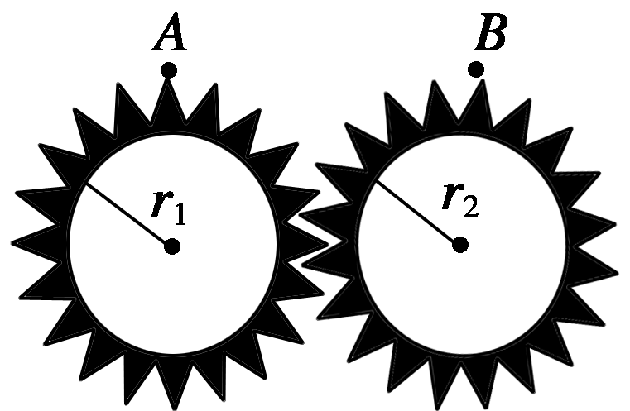
(2)齿轮传动
如图5所示，A点和B点分别是两个齿轮边缘上的点，两个齿轮的轮齿啮合.两个齿轮在同一时间内转过的齿数相等，但它们的转动方向恰好相反，即当A顺时针转动时，B逆时针转动.r₁、r₂分别表示两齿轮的半径.A、B两点的v、ω有什么关系？
图5

Slide 15
要点提炼
1.同轴转动(如图6所示)
(1)角速度(周期)的关系：ω_{A} ω_{B}，
T_{A} T_{B}.
＝
＝
图6

Slide 16
2.皮带(齿轮)传动(如图7所示)
(1)线速度的关系：v_{A} v_{B}
＝
图7

Slide 17
典例精析
一、圆周运动的各物理量的关系
例1 做匀速圆周运动的物体，10 s内沿半径为20 m的圆周运动100 m，试求物体做匀速圆周运动时：
(1)线速度的大小；
答案 10 m/s

Slide 18
(2)角速度的大小；
答案 0.5 rad/s
(3)周期的大小.
答案 4π s

Slide 19
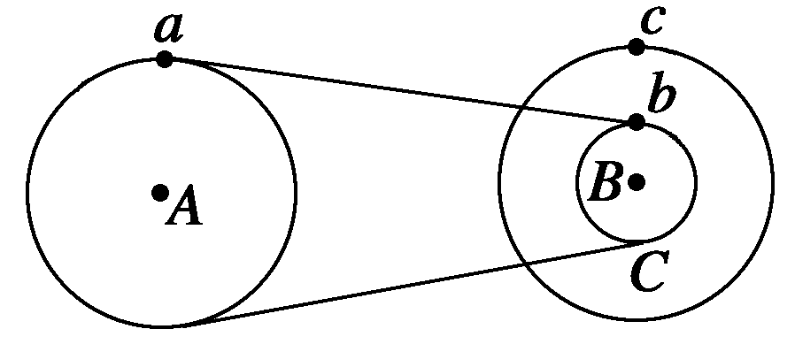
二、同轴转动与皮带传动问题
例2 如图8所示的传动装置中，B、C两轮固定在一起绕同一轴转动，A、B两轮用皮带传动，三个轮的半径关系是r_{A}＝r_{C}＝2r_{B}.若皮带不打滑，则A、B、C三轮边缘上a、b、c三点的角速度之比和线速度之比为( )
图8
A.角速度之比1∶2∶2 B.角速度之比1∶1∶2
C.线速度之比1∶2∶2 D.线速度之比1∶1∶2

Slide 20
解析 A、B两轮通过皮带传动，皮带不打滑，则A、B两轮边缘的线速度大小相等，B、C两轮固定在一起绕同一轴转动，则B、C两轮的角速度相等.
a、b比较：v_{a}＝v_{b}
由v＝ωr得：ω_{a}∶ω_{b}＝r_{B}∶r_{A}＝1∶2
b、c比较：ω_{b}＝ω_{c}
由v＝ωr得：v_{b}∶v_{c}＝r_{B}∶r_{C}＝1∶2
所以ω_{a}∶ω_{b}∶ω_{c}＝1∶2∶2
v_{a}∶v_{b}∶v_{c}＝1∶1∶2
故A、D正确.
答案 AD

Slide 21
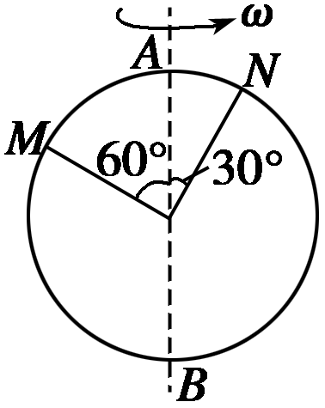
例3 一个圆环，以竖直直径AB为轴匀速转动，如图9所示，求环上M、N两点的：
(1)线速度的大小之比；
(2)角速度之比.
图9
解析 M、N是同一环上的两点，它们与环具有相同的角速度，即
ω_{M}∶ω_{N}＝1∶1，两点做圆周运动的半径之比
(2)1∶1

Slide 22
课堂要点小结

Slide 23


Slide 24
1
2
3
4
自我检测
1.(对匀速圆周运动的理解)关于匀速圆周运动，下列说法正确的是( )
A.匀速圆周运动是变速运动
B.匀速圆周运动的速率不变
C.任意相等时间内通过的位移相等
D.任意相等时间内通过的路程相等

Slide 25
1
2
3
4
解析 由线速度定义知，匀速圆周运动的速度大小不变，也就是速率不变，但速度方向时刻改变，故A、B对；
做匀速圆周运动的物体在任意相等时间内通过的弧长即路程相等，但位移不一定相等，C错，D对.
答案 ABD

Slide 26
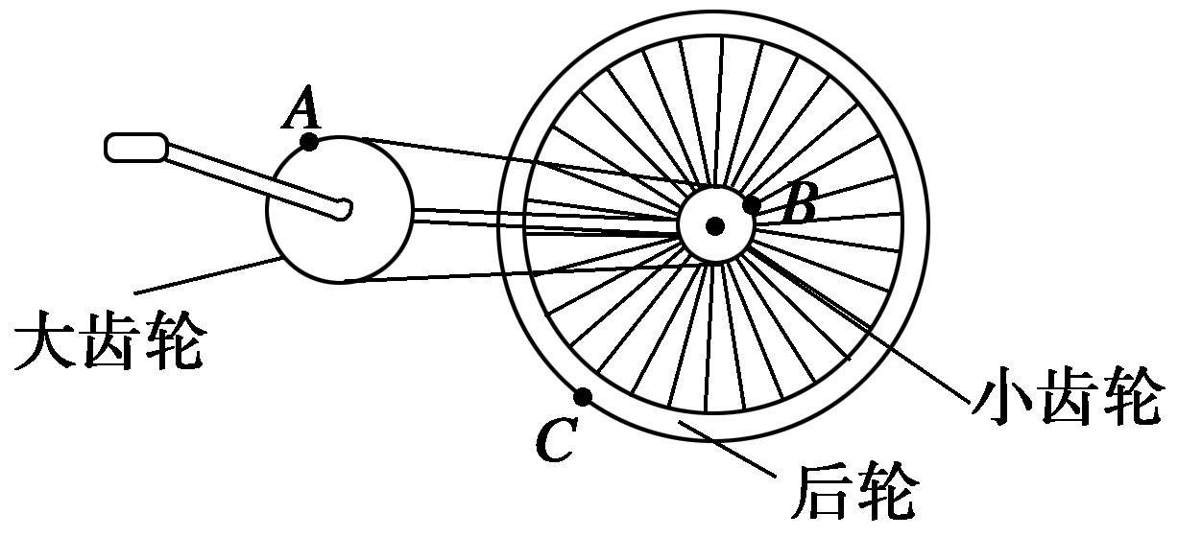
1
2
3
4
2.(皮带传动问题)自行车的大齿轮、小齿轮、后轮的半径不一样，它们的边缘有三个点A、B、C，如图10所示.在自行车正常骑行时，下列说法正确的是( )
图10

Slide 27
1
2
3
4
A.A、B两点的线速度大小相等
B.B、C两点的角速度大小相等
C.A、B两点的角速度与其半径成反比
D.A、B两点的角速度与其半径成正比

Slide 28
1
2
3
4
解析 大齿轮与小齿轮类似于皮带传动，所以两轮边缘的点A、B的线速度大小相等，A正确；
小齿轮与后轮类似于同轴传动，所以B、C的角速度大小相等，B正确.
A、B两点的线速度大小相等，由v＝ωr知A、B两点的角速度与半径成反比，C正确.
答案 ABC

Slide 29
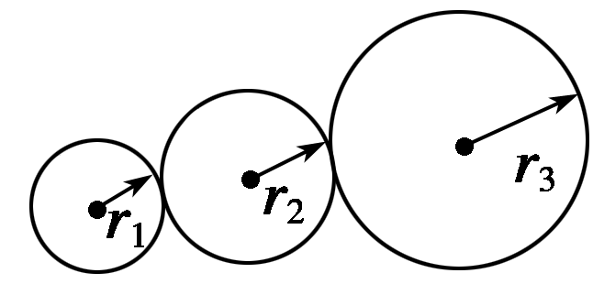
1
2
3
4
3.某变速箱中有甲、乙、丙三个齿轮，如图11所示，其半径分别为r₁、r₂、r₃，若甲轮的角速度为ω，则丙轮边缘上某点的向心加速度为( )
图11

Slide 30
1
2
3
4
答案 A

Slide 31
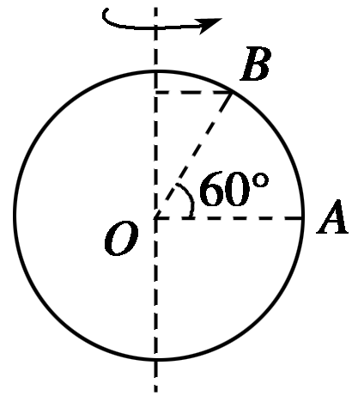
1
2
3
4
4.(圆周运动各物理量的关系)如图12所示，站在地球赤道上A点的人和站在北纬60°B点的人随地球转动的角速度之比ω_{A}∶ω_{B}＝_____________，线速度之比v_{A}∶v_{B}＝______________.
图12

Slide 32
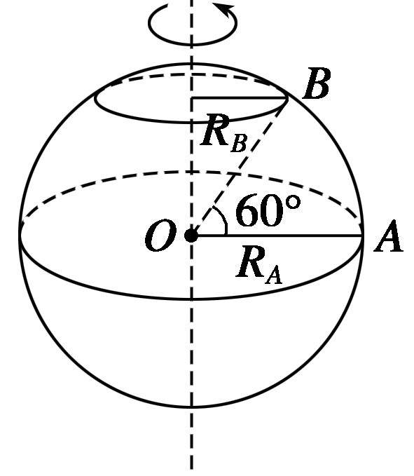
1
2
3
4
解析 如图所示，作出地球自转示意图，地球自转角速度固定不变，A、B两点的角速度相同，角速度之比为1∶1.
依题意可知，A、B两处站立的人随地球自转做匀速圆周运动的半径分别为：R_{A}＝R，R_{B}＝Rcos 60°，则由v＝ωr可知，A、B两点的线速度之比为2∶1.
答案 1∶1 2∶1

